Slide 1
5.7 虚拟存储器
5.7.1 虚拟存储器的基本原理
虚拟存储器是“主存－辅存”层次进一步发展的结果。
虚拟存储器可以分为两类：页式和段式
有关虚拟存储器的四个问题
  映象规则：全相联
  查找算法：页表，段表，TLB
  替换算法：LRU
  写策略：写回法

Slide 2
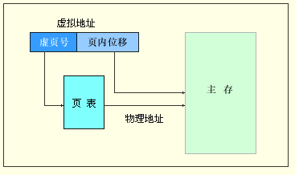
5.7 虚拟存储器
    用页表实现虚拟地址到物理地址的映射

Slide 3
5.7 虚拟存储器
5.7.2 快表（TLB）
地址变换缓冲器TLB
  TLB是一个专用的高速缓冲器，用于存放近期经常使用的页表项；
  TLB中的内容是页表部分内容的一个副本；
  TLB也利用了局部性原理。
Alpha Axp 21064 的地址转换过程
TLB一般比Cache的标识存储器更小、更快

Slide 4
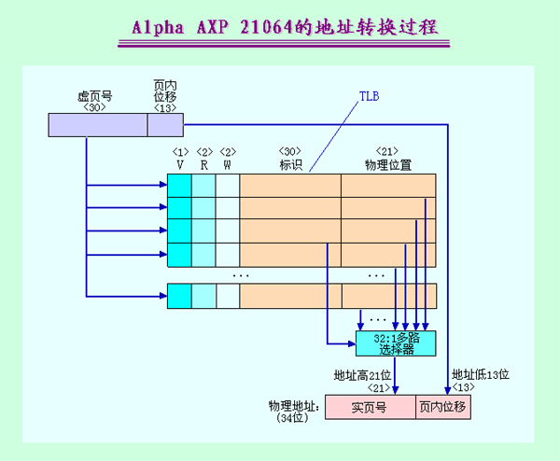
5.7 虚拟存储器

